Slide 1


Introduction à Unity
L’interface

Slide 2

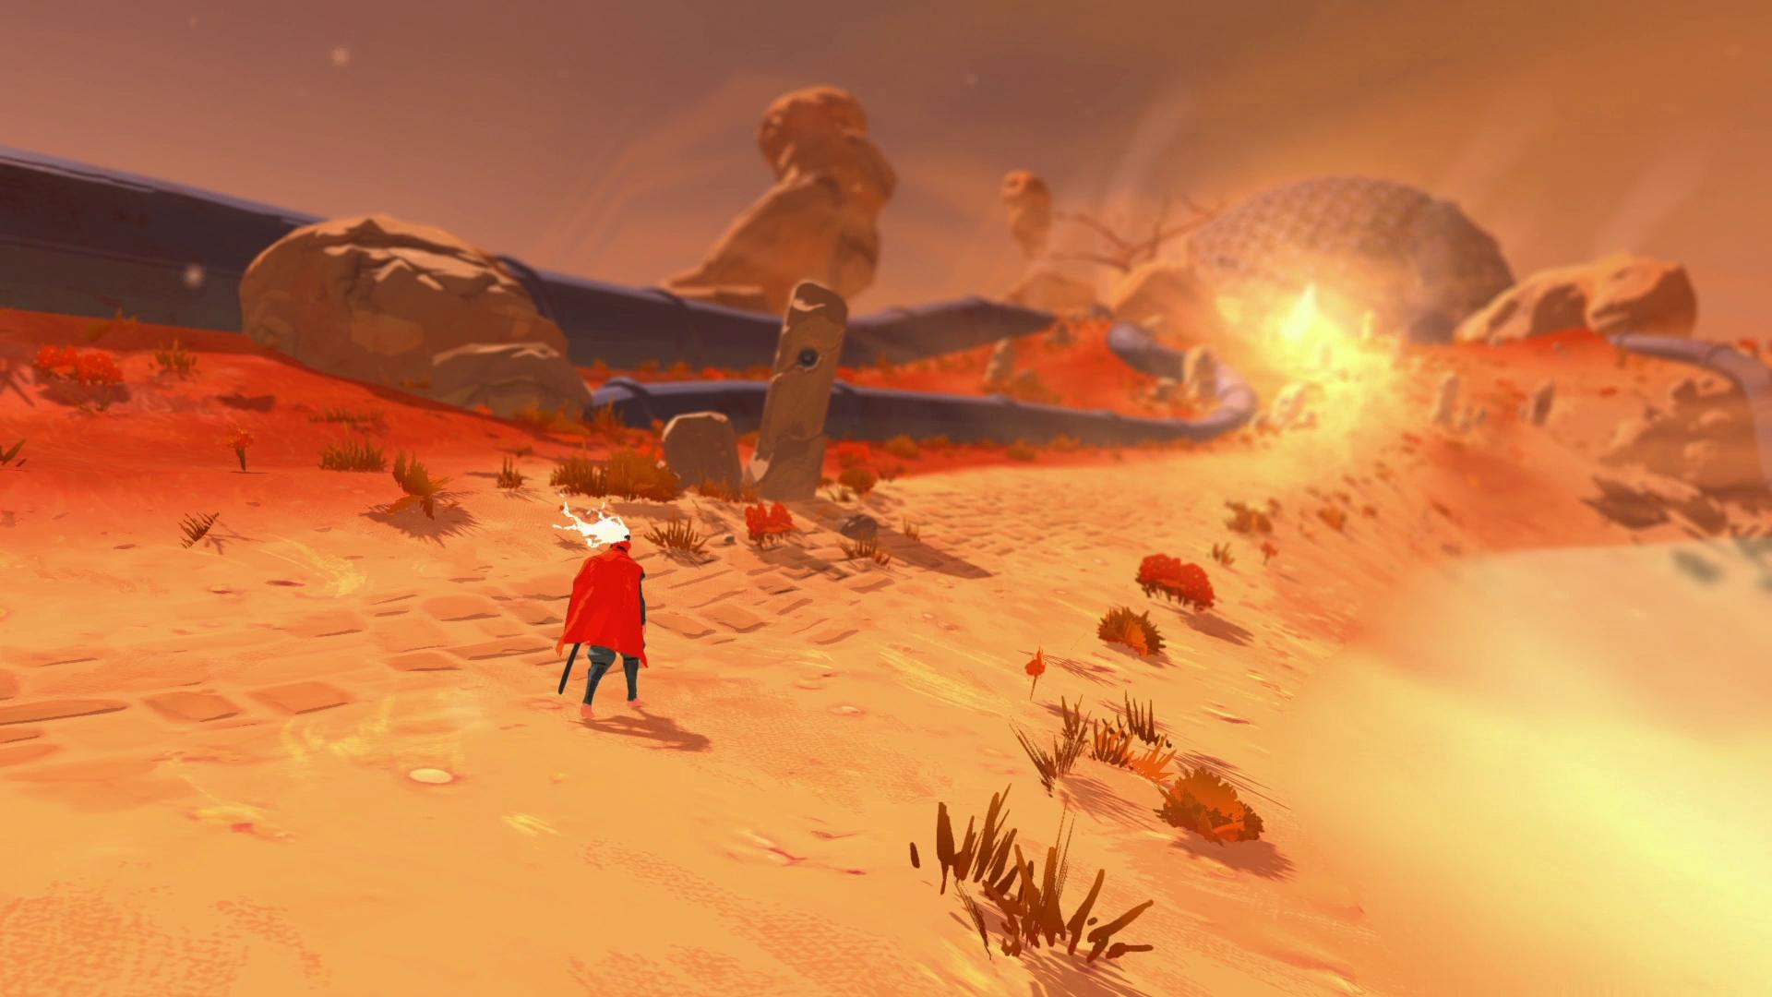
Qu’est ce qu’on fait avec Unity ?
Blizzard : Hearthstone !
https://madewith.unity.com/ (Référence à allez voir !)
https://www.youtube.com/watch?v=GXI0l3yqBrA (Mini film Adam - Unity conference & SIGGRAPH Short film)
← Ori and the blind forest - 2015 - moon studio
Furi - 2016 - the game bakers →

Slide 3
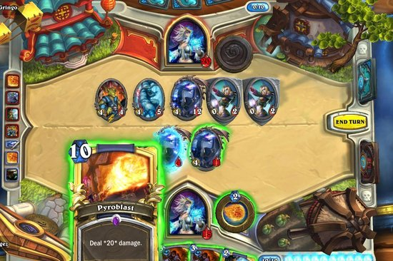
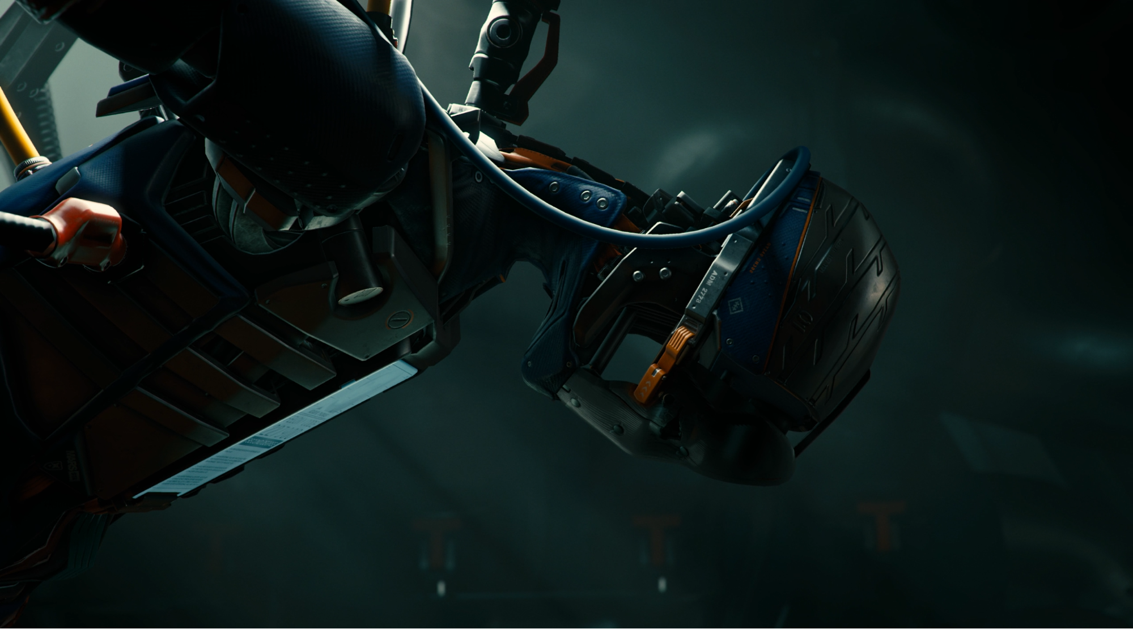
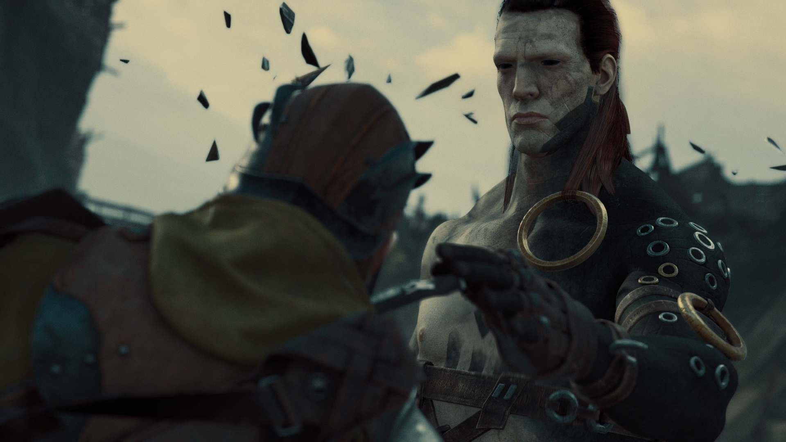
Maintenant c’est à vous de faire pareil !

Slide 4
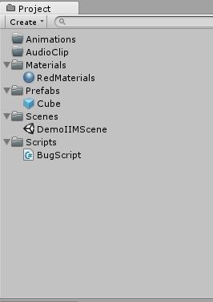
Bien réussir ça commence par : Bien s’organiser
Bien trier ses données c’est gagné du temps quand le projet grandis
Bien nommer ses scènes scripts et materials avec un suffixe approprié
Mais attention aux noms réservés https://docs.unity3d.com/Manual/SpecialFolders.html

Slide 5
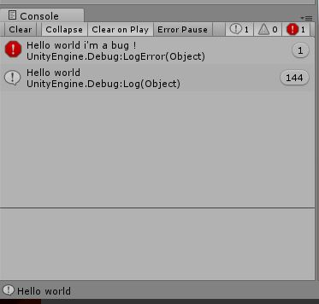
Bien réussir ça commence par : Identifier les erreurs
3
4
En rouge les erreurs graves (1)
En blanc (!) les log de debug (2)
Collapse définie si on stack les erreurs (144 pour hello world) (3)
Error pause sert à mettre la simulation en pause lors de la première occurrence d’une erreur (4)
1 →
2 →

Slide 6

Il vous remercie d’avoir identifié les bugs
“Assassin’s creed : Unity” a sa sortie

Slide 7
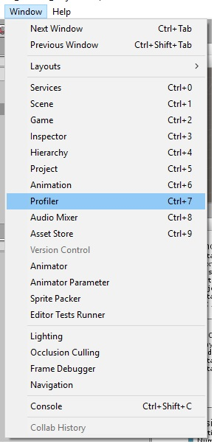
Bien réussir ça commence par : Connaître son outil
C’est ici que vous rajouter les fenêtres dont vous pourriez avoir besoin lors de vos développement
Nous allons nous intéresser au Profiler

Slide 8
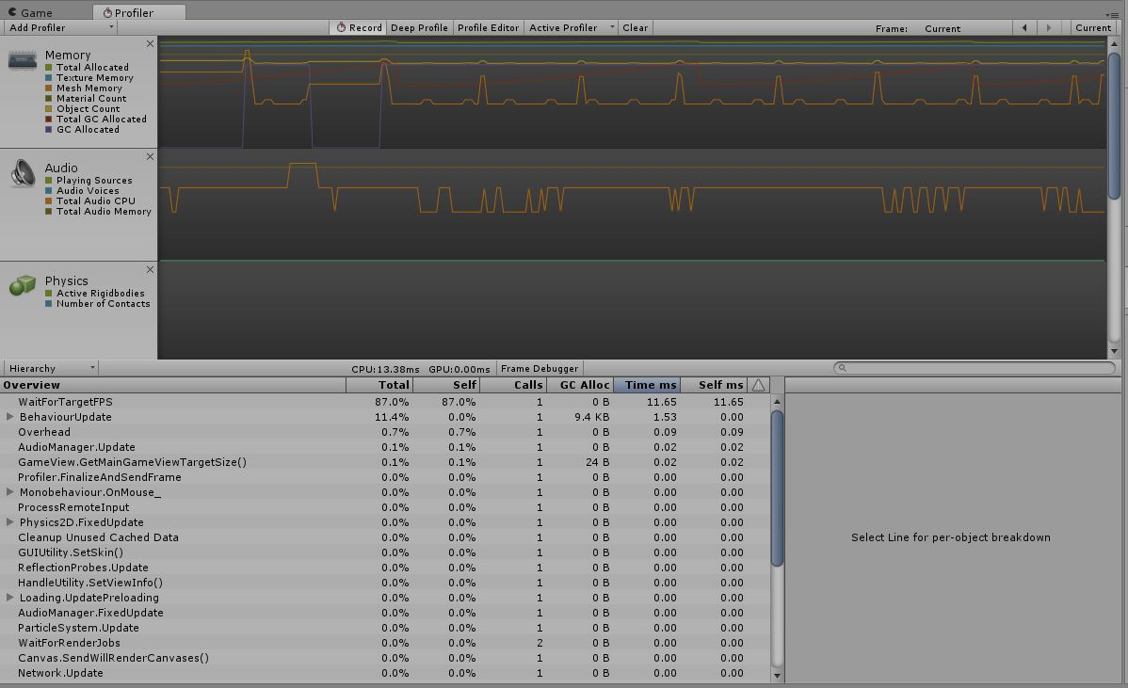
Bien réussir ça commence par : Analyser son jeu
Ici vous pouvez voir toutes les infos techniques de votre jeu et surveiller leur utilisation mémoire et GPU
Très utiles lors de développement mobile ou pour savoir pourquoi votre jeu rame
Pas besoin de tout connaître on verra la suite ensemble

Slide 9
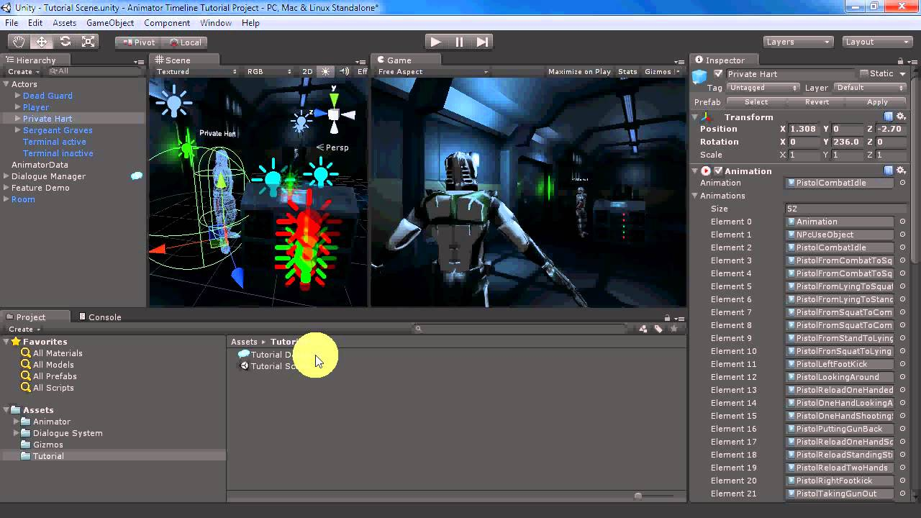
Fini la théorie passons à la pratique !

Slide 10
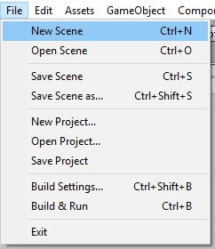
MainScene
Créer un nouvelle scène
Commencer par créer ses folders comme vu ci-dessus (je vous jure c’était pas pour vous embêter c’est important !)
CTRL-S pour sauvegarder la scène qu’on nommera : MainScene et qu’on glissera dans le folder Scene

Slide 11
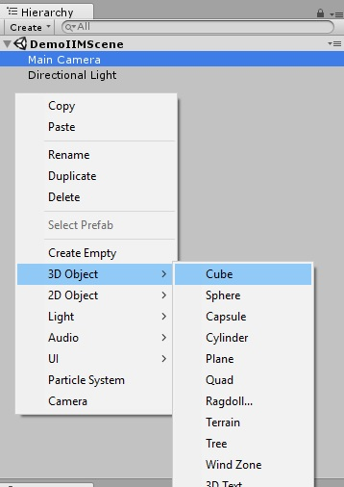
Ajouter un cube
Click droit sur la fenêtre Hierarchy
3D Object → Cube
C’est dans cette fenêtre que vous trouverez tous les objets de bases d’Unity
Bien entendu ils sont utiles pour le prototypage mais resteront peu dans un projet final

Slide 12
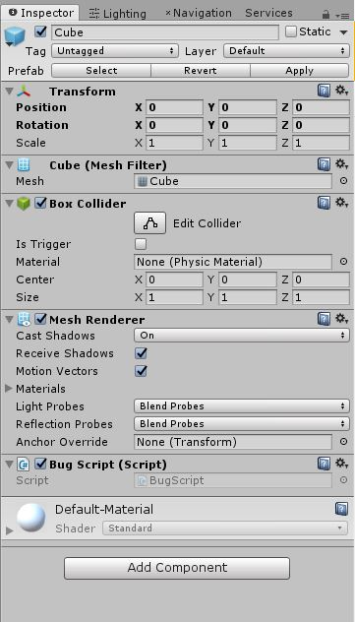
Un Gameobject : C’est quoi ça ?
Le gameobject correspond à l’ensemble des composants d’un objet
Le transform est le point d'ancrage de l’objet dans l’espace
Collider gère les collisions de l’objet avec les autres objets (cf. Cours 3)
Renderer : afficher le visuel de l’objet
BugScript : un script perso que nous avons attaché à l’objet (servait à générer les erreurs et informations vu ci-dessus)

Slide 13
Les composants : Le transform
Impossible de l’enlever pour tout objet
Il va définir les coordonnées spatiale de l’objet
Sa rotation dans l’espace : Quaternion
sous la forme x y z w avec (x,y,z) vecteur directeur de la rotation et W l’angle de la rotation (dit de manière simple)
Opération matricielle
Il va définir son Scale : l'agrandissement de la forme d’origine selon x y z

Slide 14
Un prefab : C’est quoi ça ?
Lors de la conception d’un jeu vous allez être amené à réutiliser les assets (Ennemi, textures, sons, animations, effets visuels)
Un prefab c’est un gameobject qui à été généralisé pour être utilisé à répétition dans le projet en général nous avons des préfabs pour :
Les ennemies d’un même type
Les objets (armes, boites de munitions etc etc)
Le joueur dans le cadre d’un jeu multi-joueur mais parfois aussi dans un jeu solo
L’avantage des prefabs est qu’ils peuvent être utilisés dans toutes les scènes
Il suffit de glisser le gameobject dans le dossier prefab pour en créer un !

Slide 15

Objets essentiels : la Caméra
Par défaut la caméra s'appelle MainCamera
Elle est utilisée pour rendre la vue de la fenêtre Game
Elle possède les composants : transform et caméra
Clear Flags : définie le fond de la caméra (skybox, solid color en général)

Slide 16
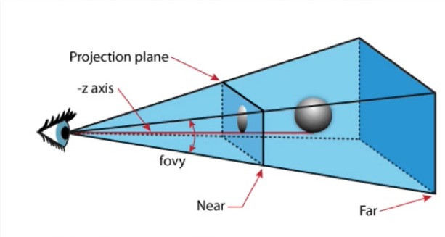
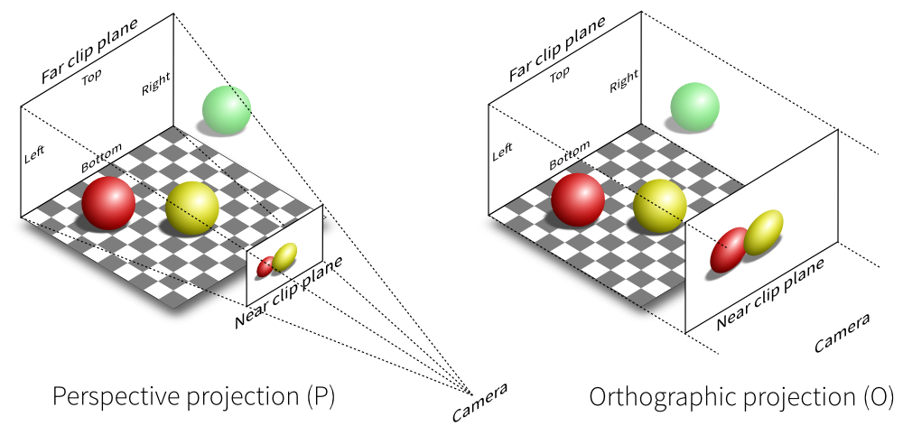
Camera : On Tourne !
Projection : Perspective ou orthographic sont le type de projection de la 3D
Field Of View : Champs de visions de la caméra

Slide 17
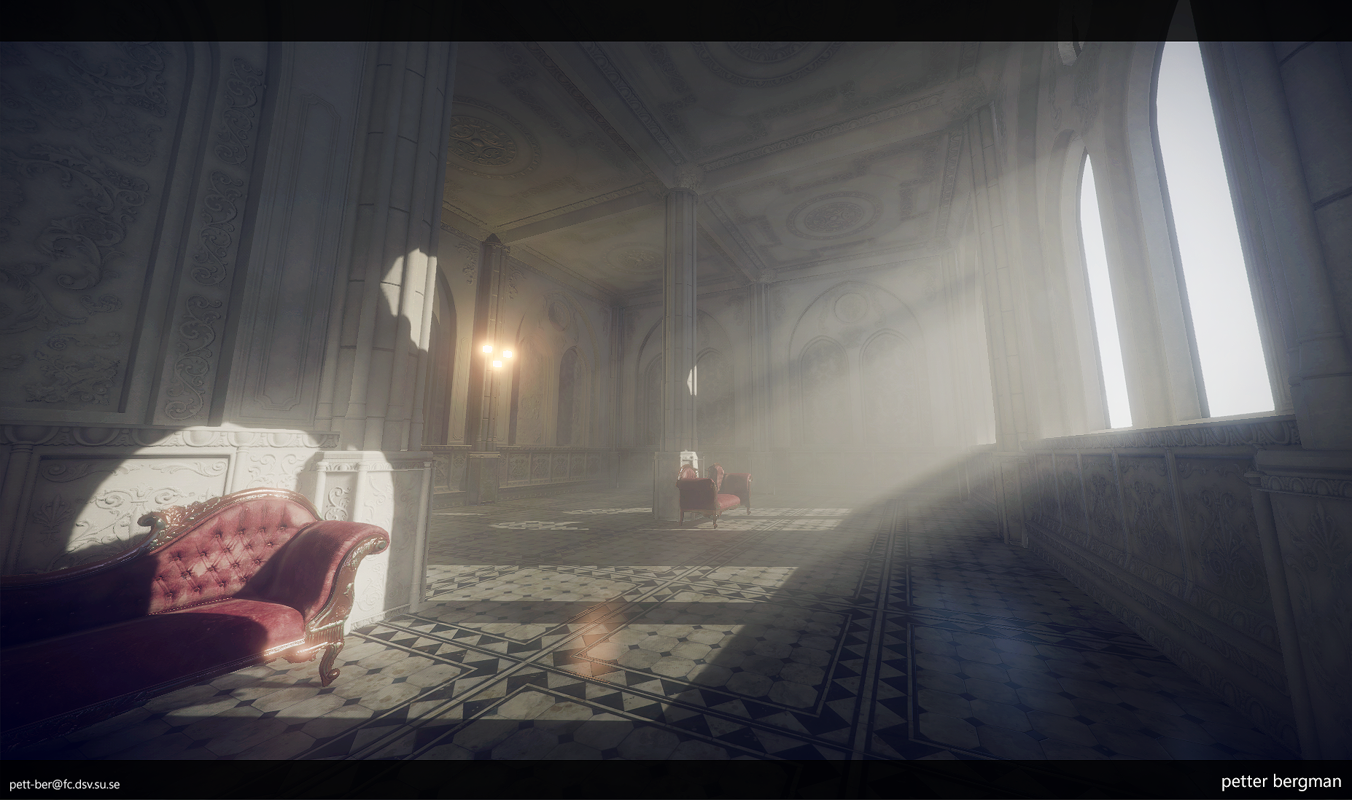
Objets Essentiels : les lumières
Composant Light sur l’objet Directional Light
Type : Directional (soleil) , spot, point, area (“baked” veux dire que cette lumière doit être pré-calculé).
Intensity : intensité de la lumière à la source
Bounce Intensity : coefficient de réfraction de la lumière (1 = 100%)

Slide 18
Votre nouveau livre de chevet
https://docs.unity3d.com/Manual/index.html

Slide 19
Coordonnées
Pour toutes questions / aides ou autre :
emerick.lecomte.pro@gmail.com

Slide 20
Pour allez plus loin
Un très bon site pour se tenir au courant dans le JV : http://www.gamasutra.com/
Bien entendu si vous ne connaissez pas : http://www.afjv.com/
Pour des projets fait avec Unity : https://madewith.unity.com/
D’un niveau un peu élevé mais sympa :
https://nucl.ai/
http://www.gdconf.com/

